Slide 1
汤庄桥小学 综合楼效果图

Slide 2
公共小设施（一）

Slide 3
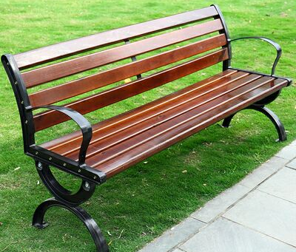
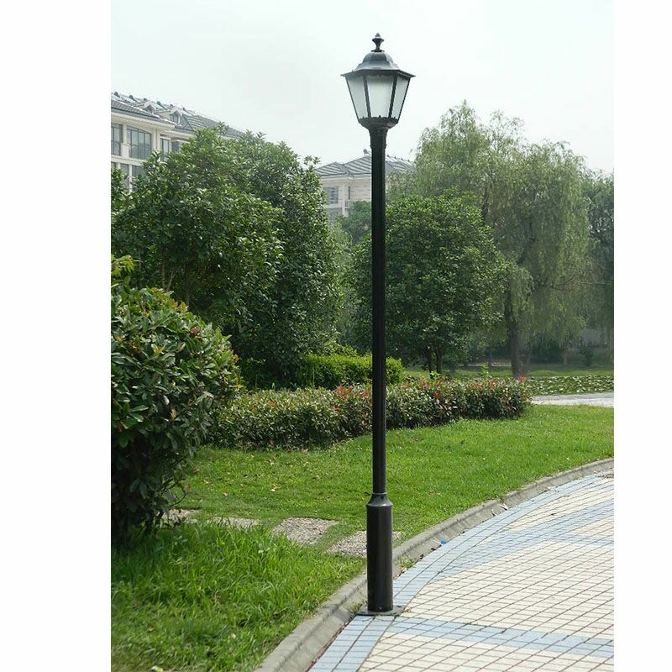
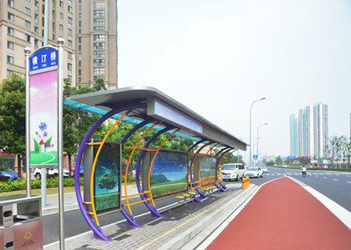
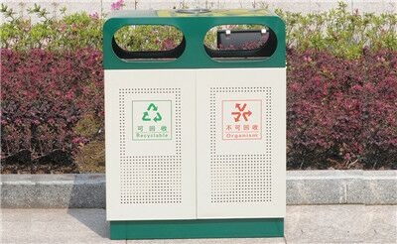
说一说：这些小设施的功能。

Slide 4
合作欣赏

Slide 5
思考：
我们在设计公共小设施时要注意哪些方面？

Slide 6
汤庄桥小学 花园平面图

Slide 7
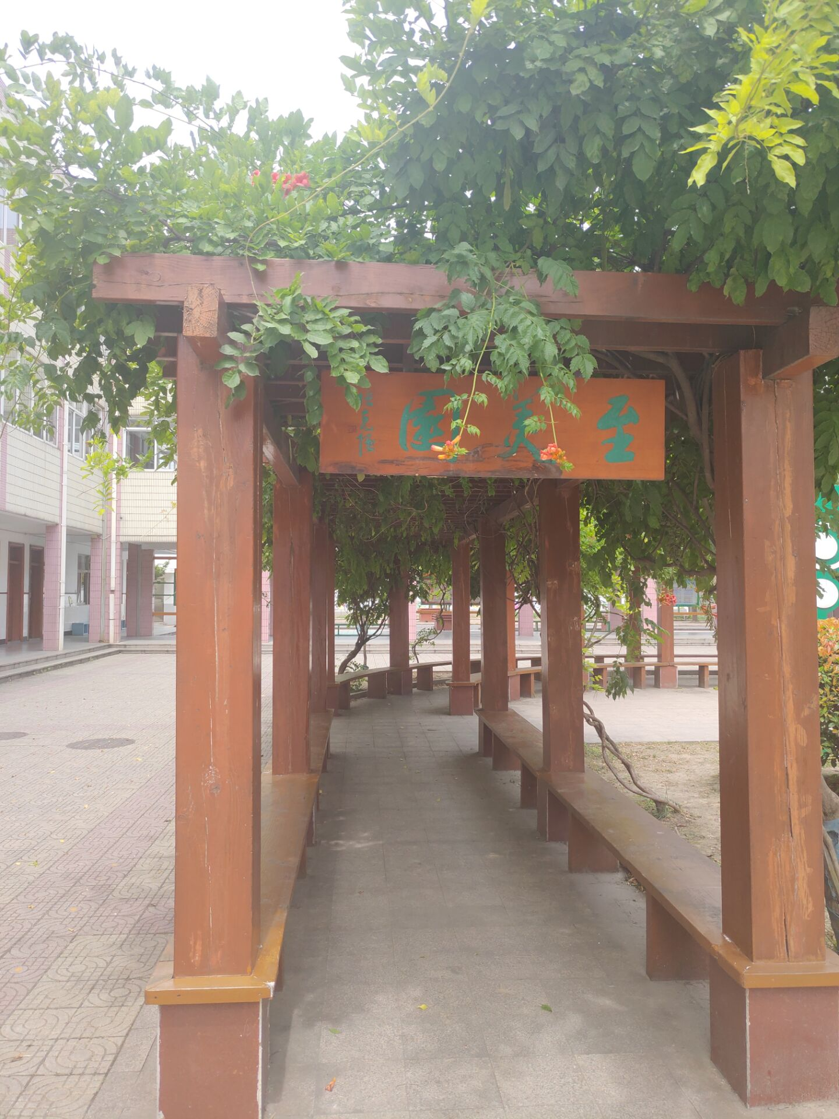
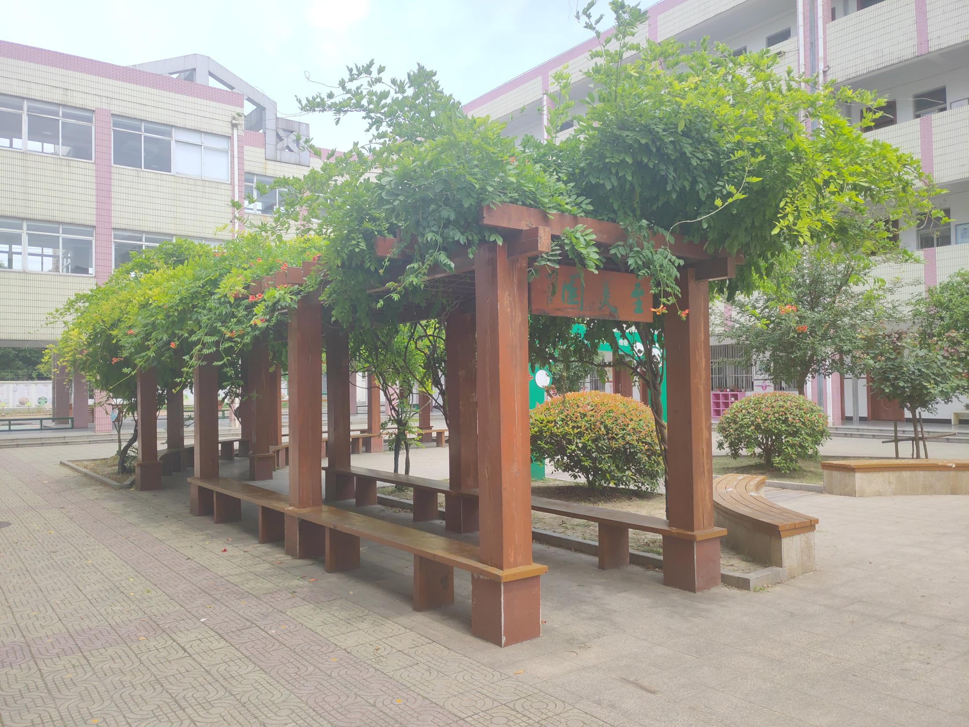

Slide 10
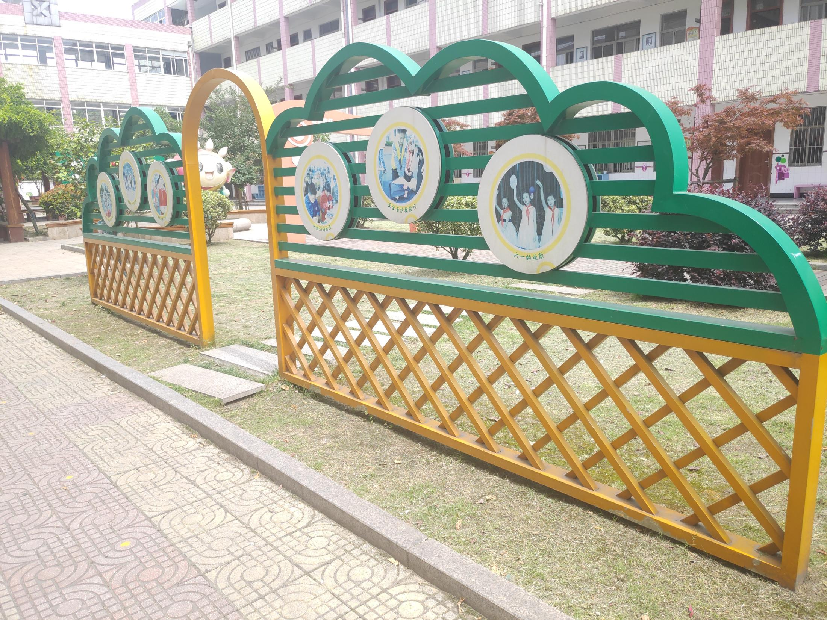
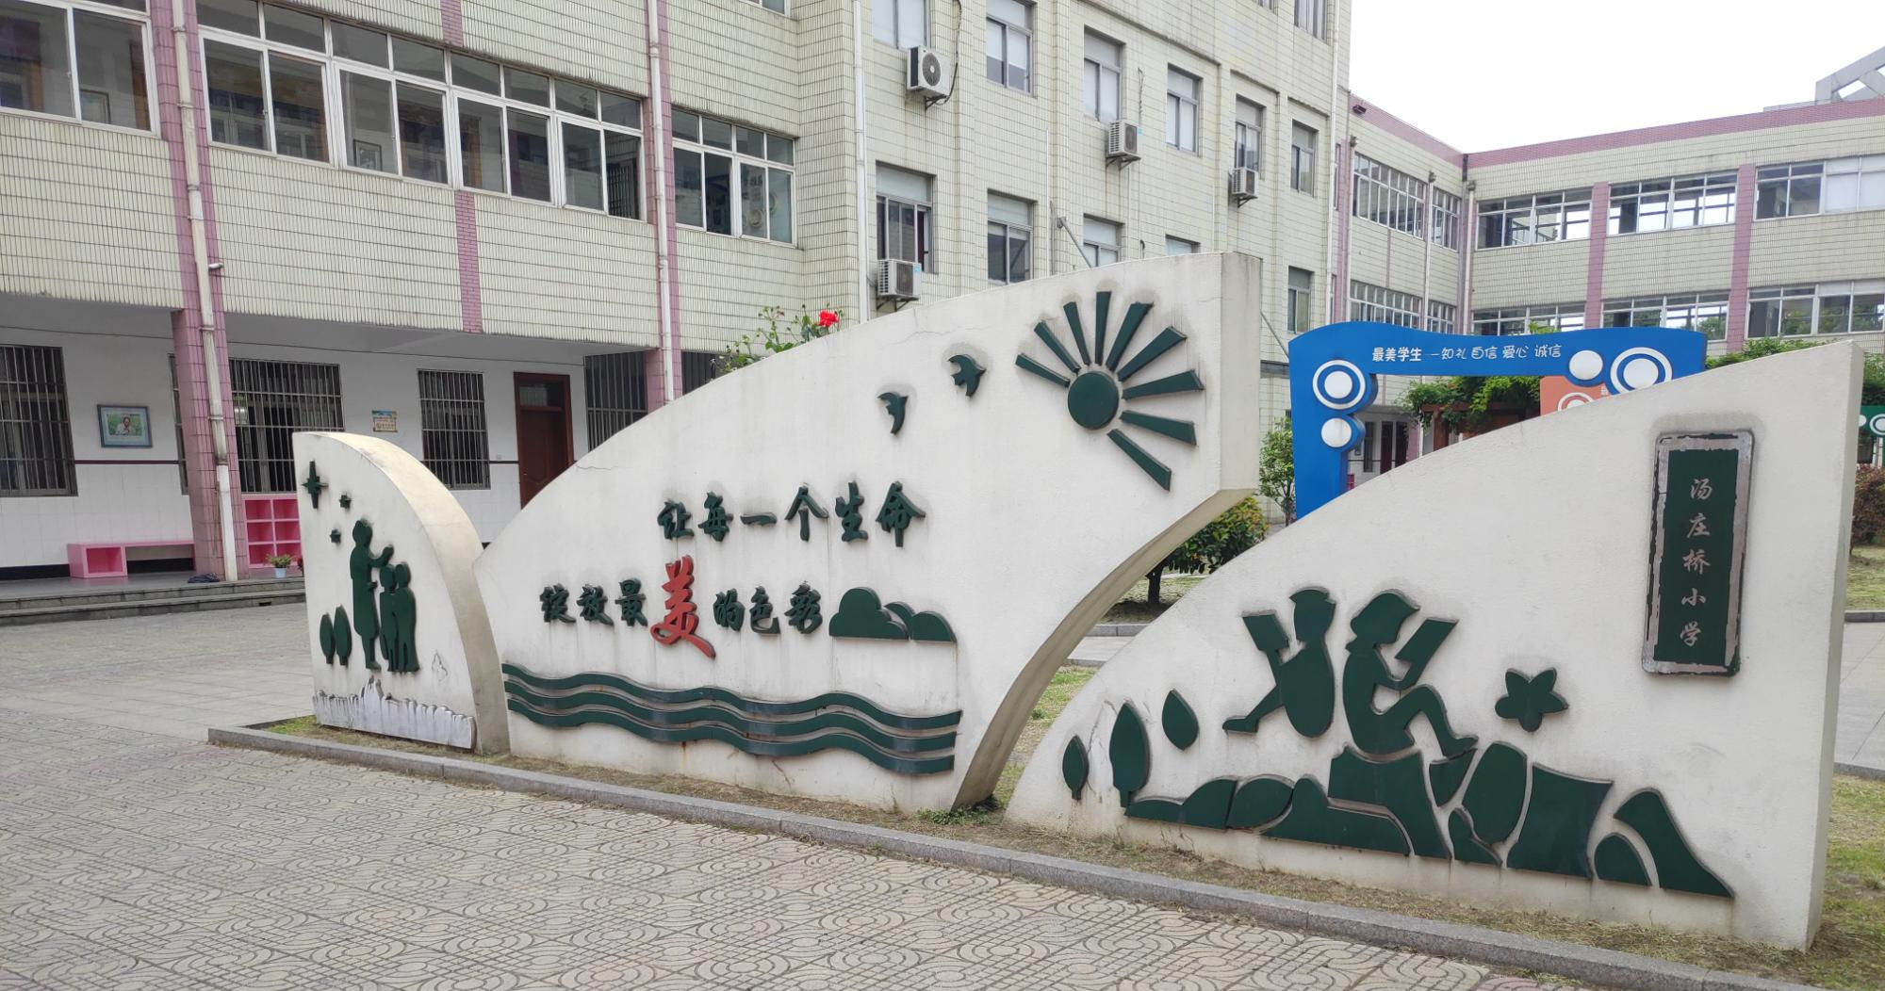

Slide 11
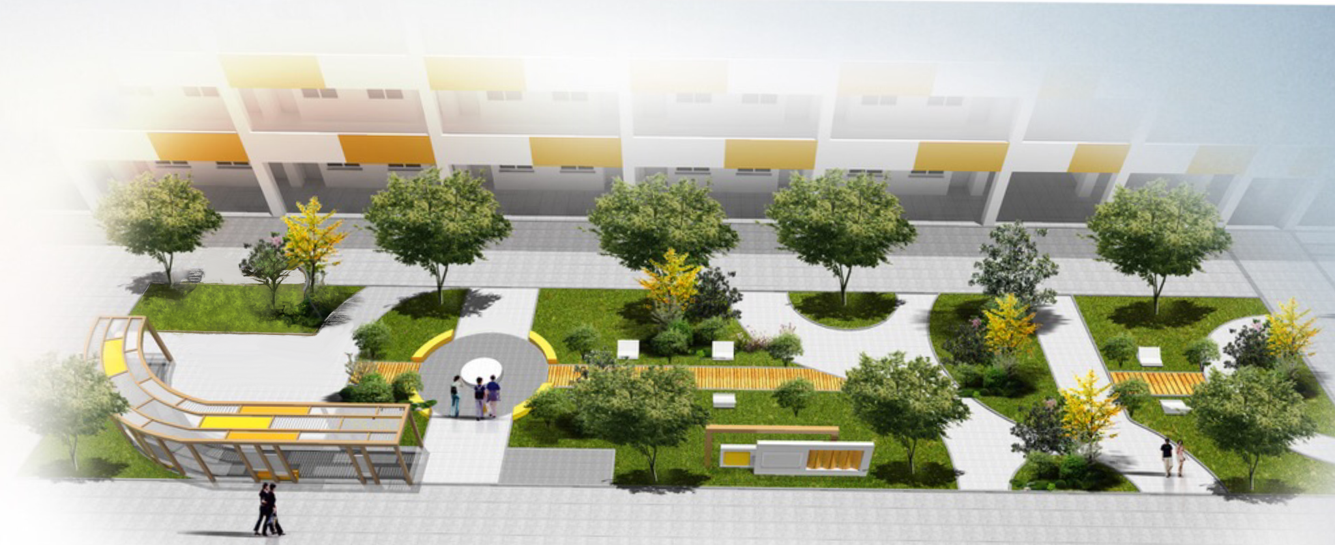
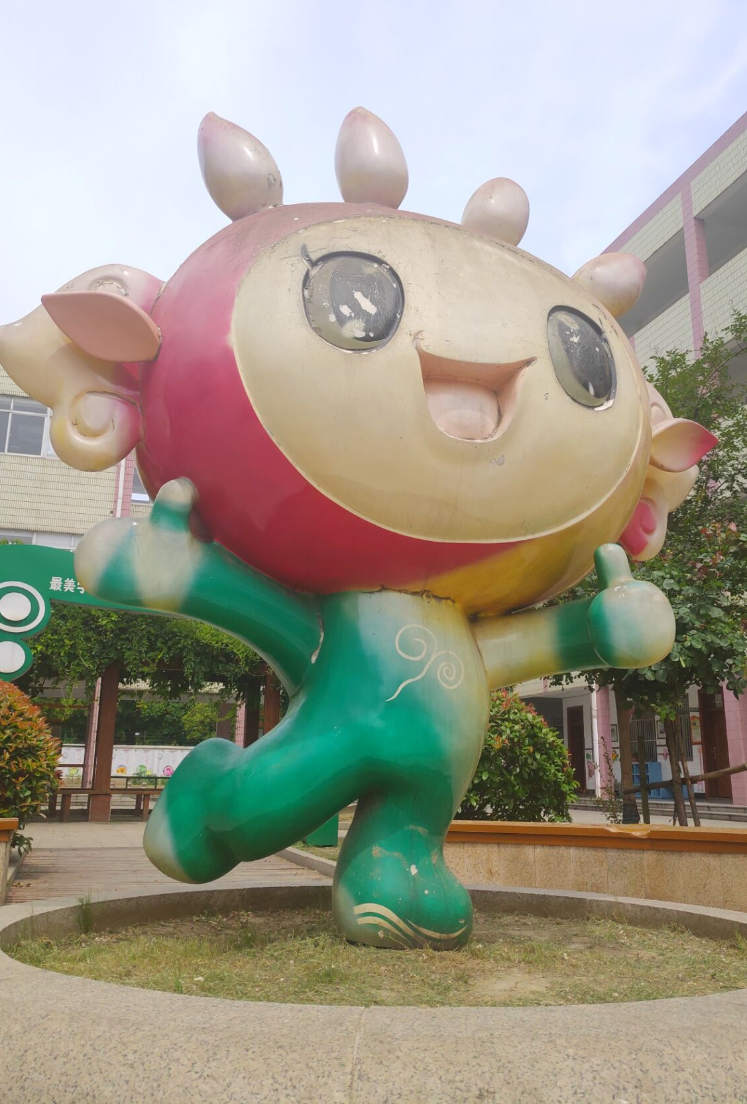
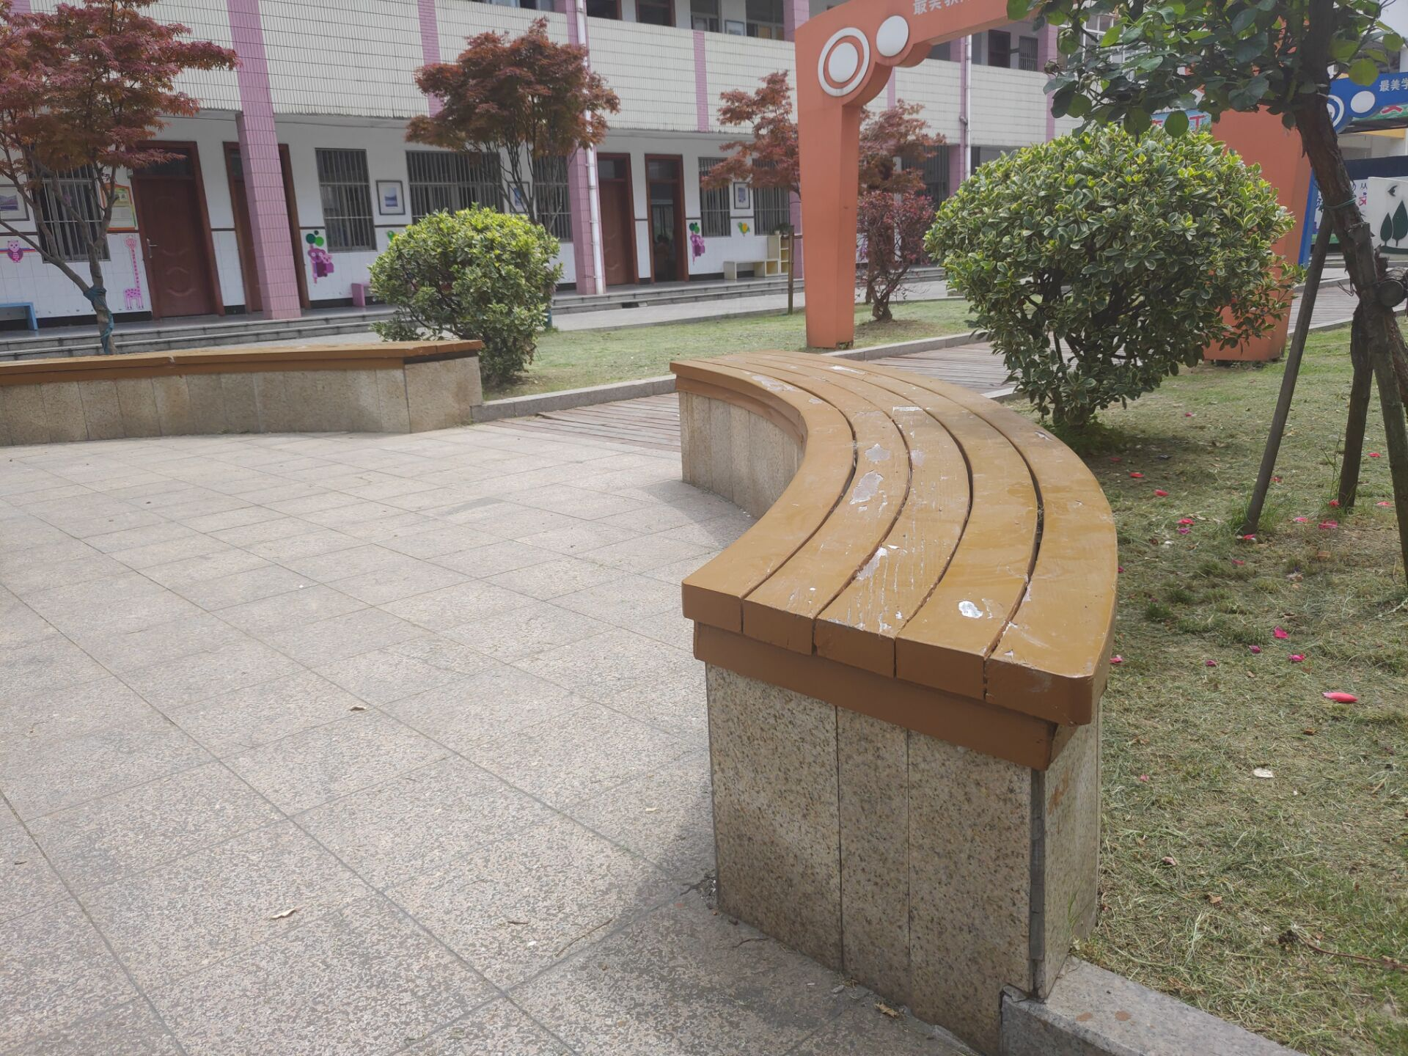
汤庄桥小学 花园设计方案
文化墙
长廊
小雕塑
公共座椅

Slide 12
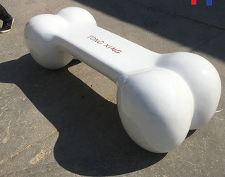
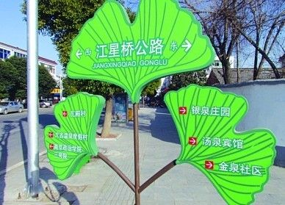
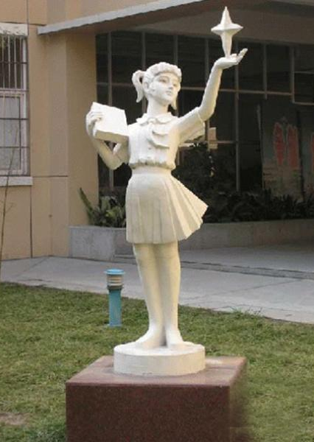
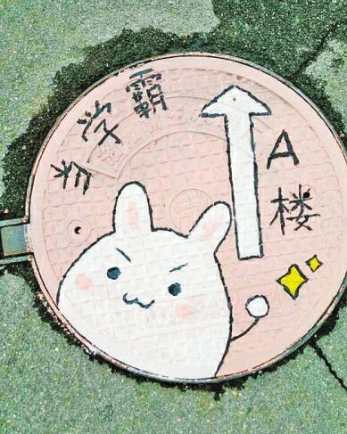
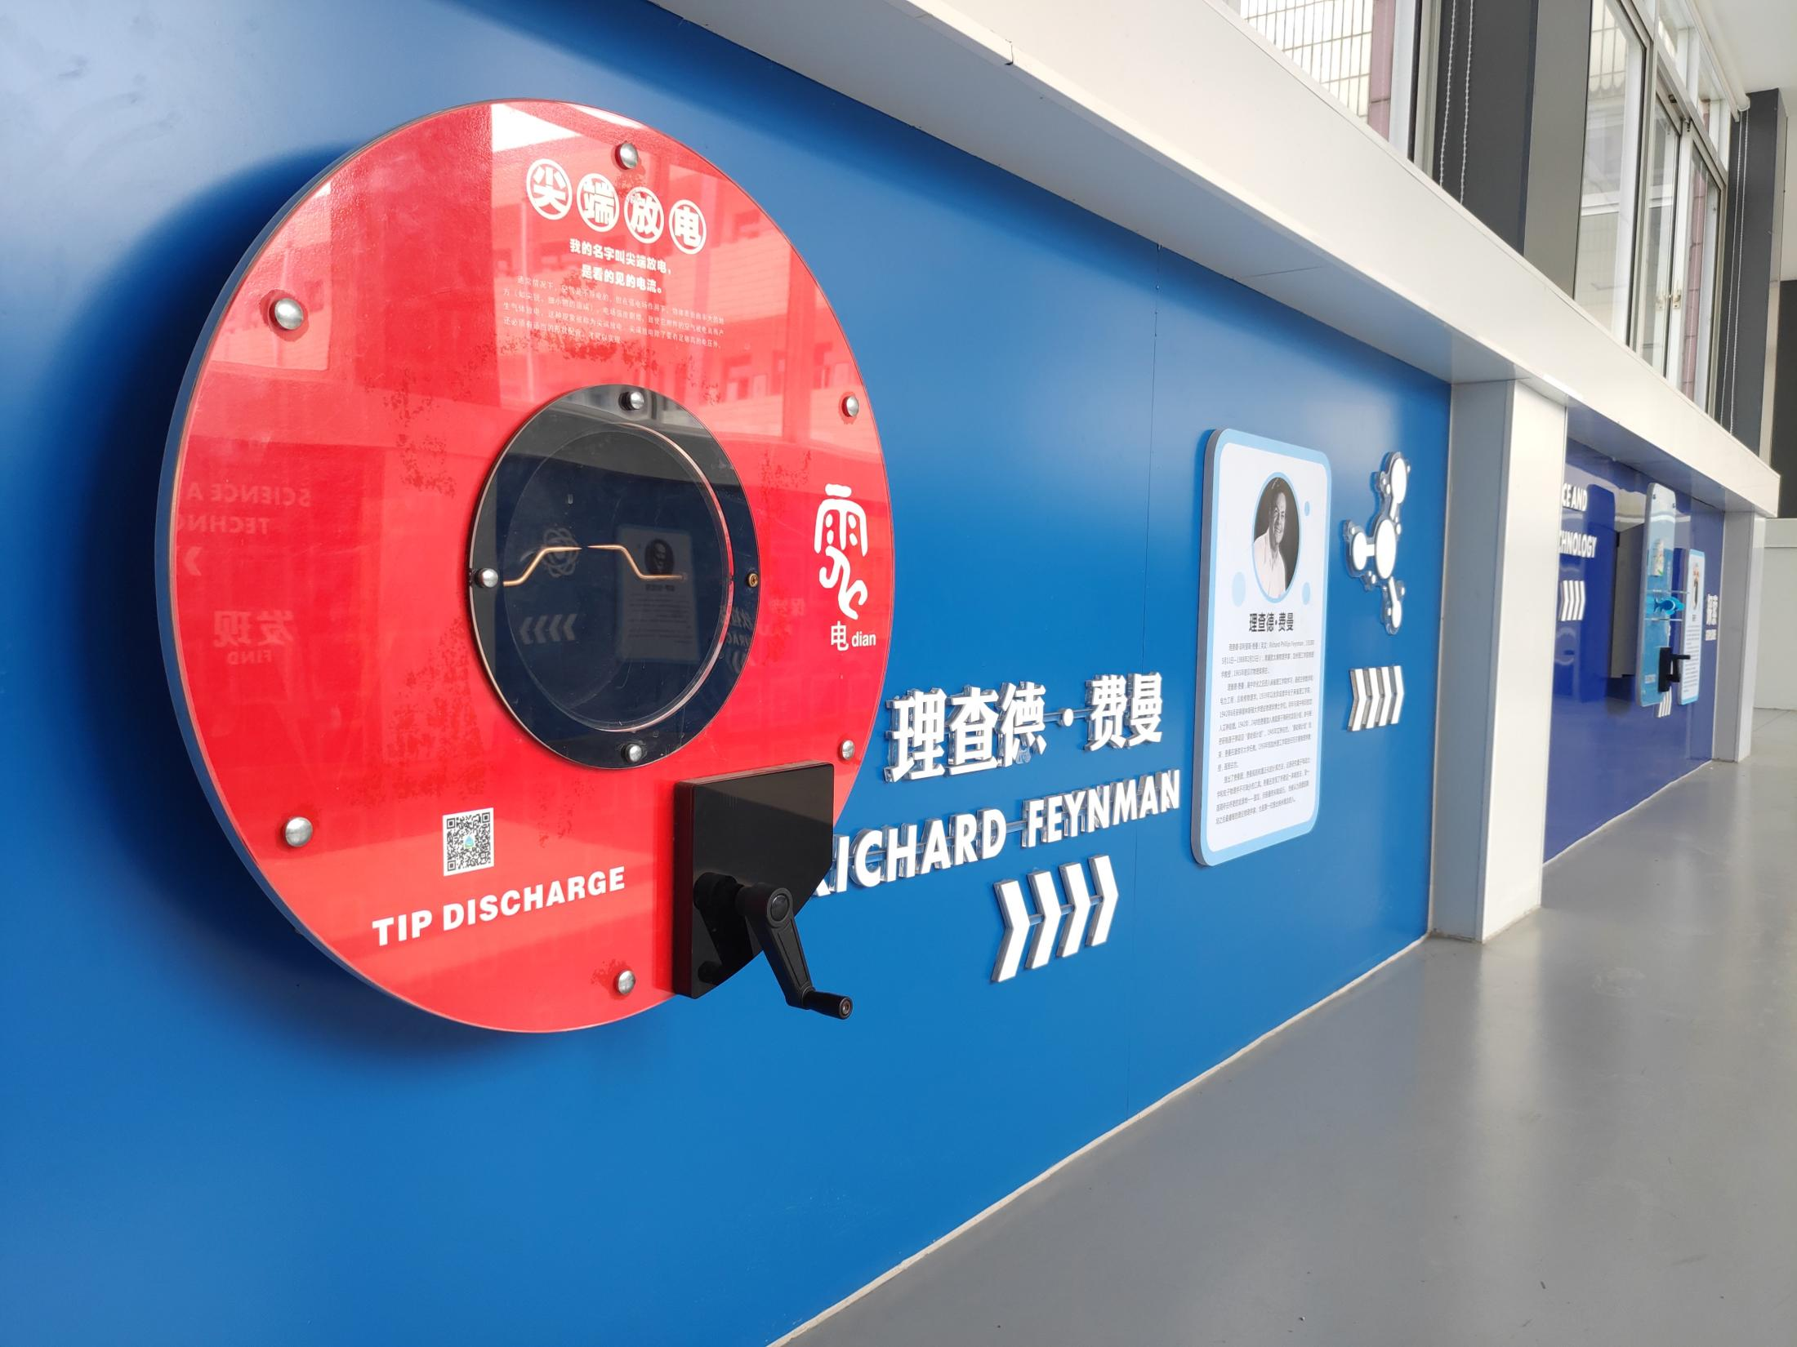

Slide 13
汤庄桥小学 花园设计方案
文化墙
公共座椅
长廊
？
小雕塑
公共座椅

Slide 14
汤庄桥小学 文化广场效果图

Slide 15
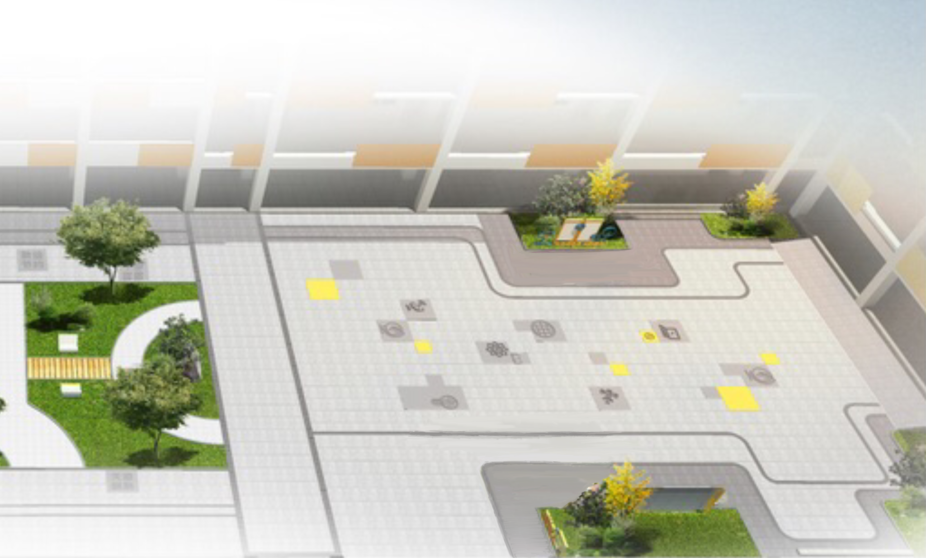
作业
小组讨论、用线条或色彩完成文化广场中小设施的设计。
注意：设计内容要有垃圾桶、座椅、文化墙、小雕塑、路灯、窨井盖、路牌等小设施。
分工明确，最后在设计图上进行标注

Slide 16
汤庄桥小学文化广场设计方案
小雕塑
文化墙

